Slide 1



第2章 电力电子器件
2.1 电力电子器件概述
2.2 不可控器件——二极管
2.3 半控型器件——晶闸管
2.4 典型全控型器件
本章小结及作业

Slide 2

第2章 电力电子器件·引言
模数电子电路的基础
——— 电子器件：晶体管和集成电路
电力电子电路的基础
——— 电力电子器件
本章主要内容：
  概述电力电子器件的概念、特点和分类等问题。
  介绍常用电力电子器件的工作原理、基本特性、主要参数以及选择和使用中应注意问题。

Slide 3
2.1 电力电子器件概述
2.1.1 电力电子器件的概念和特征
2.1.2 应用电力电子器件的系统组成
2.1.3 电力电子器件的分类
2.1.4 本章内容和学习要点

Slide 4

2.1.1 电力电子器件的概念和特征
  1）概念:
    电力电子器件（Power Electronic Device）
    ——可直接用于主电路中，实现电能的变换或控制的电子器件。
    主电路（Main Power Circuit）
    ——电气设备或电力系统中，直接承担电能的变换或控制任务的电路。
  2）广义分类:
    电真空器件 (汞弧整流器、电子管)
    半导体器件 (采用的主要材料硅）仍然

Slide 5

2.1.1 电力电子器件的概念和特征
  能处理电功率的能力，一般远大于处理信息的电子器件。
  电力电子器件一般都工作在开关状态。
  由信息电子电路来控制 ,而且需要驱动电路。
  电力电子器件自身的功率损耗远大于信息电子器件，一般都要安装散热器。
3）同处理信息的电子器件相比的一般特征：

Slide 6
2.1.1 电力电子器件的概念和特征
电力电子器件的损耗
通态损耗
主要损耗
断态损耗
开通损耗
开关损耗
关断损耗
通态损耗是器件功率损耗的主要成因。
器件开关频率较高时，开关损耗可能成为器件功率损耗的主要因素。

Slide 7
2.1.2 应用电力电子器件系统组成
  电力电子系统：由控制电路、驱动电路、保护电路 和以电力电子器件为核心的主电路组成。
在主电路和控制电路中附加一些电路，以保证电力电子器件和整个系统正常可靠运行
控
检测
电路
V
1
制
L
R
保护电路
控制电路
电
驱动
V
路
2
电路
主电路
电气隔离
图1-1 电力电子器件在实际应用中的系统组成

Slide 8
2.1.3 电力电子器件的分类
1.按照电力电子器件的可控程度（半控型、全控型、不控型）
通过控制信号可控制
其导通而不能控制其关断
｛
晶闸管
及其派生器件
半控型器件
电
压
主
电
路
电
流
绝缘栅双极晶体管
电力场效应晶体管
门极可关断晶闸管
｛
关 断
通过控制信号即可控制
其导通又能控制其关断
全控型器件
处理兆瓦级
大功率电能
门极可关断晶闸管
自关断器件

Slide 9
不能用控制信号控制
其通断，不需要驱动电路
｛
不控型器件
电力二极管
电
压
电
流
主
电
路
只有两个端子
通 断
2. 按照驱动电路加在电力电子器件上驱动信号的性质
电流驱动型
注
入
电
流
电压驱动型
控
制
端
抽
出
电
流
控
制
端
电压信号
公
共
端
通 断

Slide 10
3.按照器件内部电子和空穴两种载流子参与导电的情况
单极型器件
由一种载流子参与导电的器件
双极型器件
由电子和空穴两种载流子参与导电的器件
复合型器件
单极型器件和双极型器件集成混合而成的器件

Slide 11
2.1.4 本章学习内容与学习要点
本章内容:
  介绍各种器件的工作原理、基本特性、主要参数以及选择和使用中应注意的一些问题。
学习要点:
  最重要的是掌握其基本特性。
  掌握电力电子器件的型号命名法，以及其参数和特性曲线的使用方法。
  可能会主电路的其它电路元件有特殊的要求。

Slide 12
2.2 不可控器件—电力二极管
2.2.1 PN结与电力二极管的工作原理
2.2.2 电力二极管的基本特性
2.2.3 电力二极管的主要参数
2.2.4 电力二极管的主要类型

Slide 13
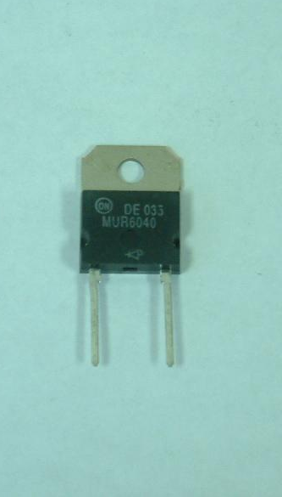
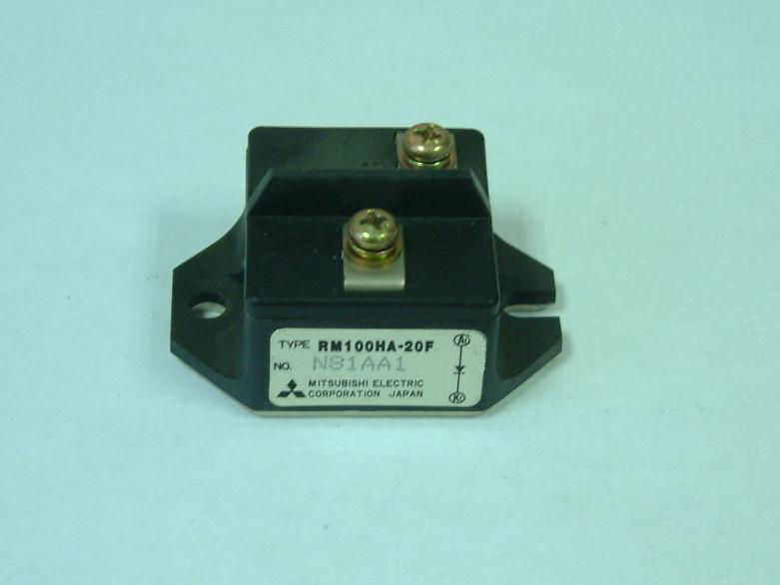
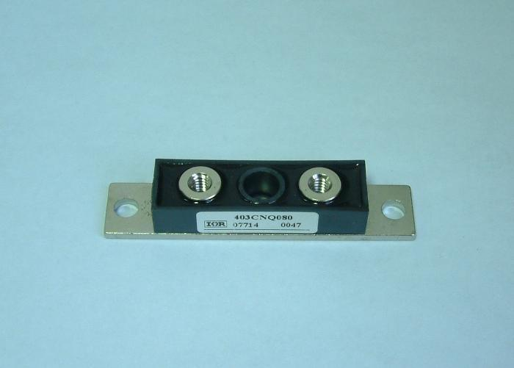
2.2 不可控器件—电力二极管
20世纪50年代初获得应用
电力二极管
（半导体整流管）
不可控器件
现在仍大量应用于许多电气设备
结构和原理简单工作可靠
快恢复二极管
肖特基二极管
斩波、逆变
高频低压仪表、
开关电源
应用
整流二极管及模块

Slide 14
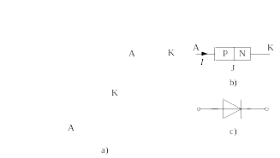
2.2.1 PN结与电力二极管的工作原理
电力二极管在本质上是一个PN节，只是加上电极引线、管壳封装。PN节的工作原理已经在模拟电子技术课程中涉及，不再展开讨论。
图1-2 电力二极管的外形、结构和电气 图形符号
a) 外形 b) 结构 c) 电气图形符号
螺栓型和平板型两种封装。

Slide 15
二极管的基本原理就在于PN结的单向导电性这一主要特征。
PN结的单向导电性：承受正向电压导通，承受反向电压截止
PN结的正向导通状态 PN结在正向电流很大时压降仍然很低，维持在1V左右，所以正向偏置的PN结表现为低阻状态。----电导调制效应
PN结的反向截止状态 微弱的反向电流。

Slide 16
破坏PN结的反向截止状态
PN结反向击穿
施加PN结反
向电压过大
PN结反向击穿
反向电流
急剧增大
反向电流
急剧增大
PN结的反向击穿（两种形式)
  雪崩击穿
  齐纳击穿
  均可能导致热击穿

Slide 17
与信息二极管的不同之处
电力二极管大都是垂直导电结构：通过的电流的有效面积大
电力二极管在P区和N区之间多了一层低掺杂N区：可以承受很高的电压而不被击穿
电导调制效应：解决低掺杂高阻率

Slide 18
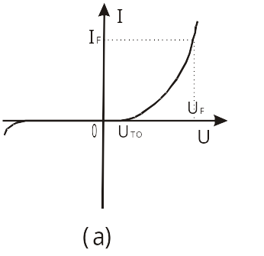
2.2.2 电力二极管的基本特性
1.静态特性
电力二极管
静态特性
伏安特性
正向电压为零，电流为零。
正向电压较小，正向电流很小，几乎为零。
正向电压升高至U_{TO}，正向电流明显增加。门槛、阈值电压
图1-4 电力二极管的伏安特性
正向电压大于U_{TO}，正向电流指数性增长。

Slide 19
2.2.2 电力二极管的基本特性
1.静态特性
电力二极管
静态特性
伏安特性
承受反向电压时
值定一到大压电向正
只有微小而数值恒定的反向漏电流。
正向电流I_{F}对应的电力二极管两端的电压U_{F}为其正向电压降。
图1-4 电力二极管的伏安特性

Slide 20
2.2.2 电力二极管的基本特性
2.动态特性-----结电容的存在
过渡过程中，其电压—电流关系随时间而变化
反向
偏置
零偏置
正向
偏置
电力二极管的动态状态
反映通态和断态之间转换过程的开关特性

Slide 21
2.2.2 电力二极管的基本特性
IF
t1:反向电流达最大值的时刻
■动态特性
◆关断过程：由正向偏置转为反向偏置
☞电力二极管并不能立即关断，而是须经过一段短暂的时间才能重新获得反向阻断能力，进入截止状态。
☞在关断之前有较大的反向电流出现，并伴随有明显的反向电压过冲。
☞延迟时间：t_{d}=t₁-t₀
电流下降时间：t_{f} =t₂- t₁
反向恢复时间：t_{rr}=t_{d}+ t_{f}
恢复特性的软度： t_{f} /t_{d}，或称恢复系 数，用S_{r}表示。
d
i
F
d
t
t
t
rr
t
U
F
d
f
t
F
t
0
t
1
t
2
U
t
d
i
R
t0:正向电流降为零的时刻
R
d
t
I
t2:电流变化率接近于零的时刻
RP
U
RP
a)
u
i
i
U
F
FP
u
2V
F
0
b)
t
t
fr
图2-6 电力二极管的动态过程波形
正向偏置转换为反向偏置
零偏置转换为正向偏置

Slide 22
2.2.2 电力二极管的基本特性
◆开通过程：由零偏置转换为正向偏置
☞先出现一个过冲U_{FP}，经过一段时间才趋于接近稳态压降的某个值（如2V）。
☞正向恢复时间t_{fr}
☞出现电压过冲的原因:电
导调制效应起作用所需的大量
少子需要一定的时间来储存，
在达到稳态导通之前管压降较
大；正向电流的上升会因器件
自身的电感而产生较大压降。
电流上升率越大，U_{FP} 越高。
u
i
i
U
F
FP
u
F
2V
0
t
t
fr
图2-6 电力二极管的动态过程波形
b) 零偏置转换为正向偏置

Slide 23
注意：电流、电压反向问题 过冲
正偏压时，正向偏压降约为1V左右；
导通时，二极管看成是理想开关元件，因为它的开通时间很短；
关断时，它需要一个反向恢复时间。
影响二极管开关速度的主要因素是反向恢复时间。

Slide 24
2.2.3 电力二极管的主要参数
1) 正向平均电流I_{F(AV)}
  额定电流——在指定的管壳温度和散热条件下，其允许流过的最大工频正弦半波电流的平均值。
  I_{F(AV)}是按照电流的发热效应来定义的，使用时应按有效值相等的原则来选取电流定额，并应留有一定的裕量。

Slide 25
2.2.3 电力二极管的主要参数
2）正向压降U_{F}
  在指定温度下，流过某一指定的稳态正向电流时对应的正向压降。
3） 反向重复峰值电压U_{RRM}
  对电力二极管所能重复施加的反向最高峰值电压。
  额定电压，使用时，应当留有两倍的裕量。
4）反向恢复时间trr
  t_{rr}= t_{d}+ t_{f}

Slide 26
2.2.3 电力二极管的主要参数
5）最高工作结温T_{JM}
  结温是指管芯PN结的平均温度，用T_{J}表示。
  T_{JM}是指在PN结不致损坏的前提下所能承受的最高平均温度。
  T_{JM}通常在125~175°C范围之内。
6) 浪涌电流I_{FSM}
  指电力二极管所能承受最大的连续一个或几个工频周期的过电流。

Slide 27
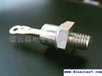
2.2.4 电力二极管的主要类型
1、普通二极管
普通二极管
(整流二极管）
多用于开关频率
不高（1kH_{z}以下）
的整流电路中
反向恢复时间长
一般在5µs以上
正向电流定额和
反向电压定额很
高，分别可达数
千安和数千伏以上

Slide 28

2、快恢复二极管
恢复过程很短，特别是反向恢复过程很短（ 5µs以下，数百ns）的二极管，简称快速二极管 。

Slide 29
3、肖特基二极管
金属和半导体接触形成的势垒为基础的二极管称为肖特基势垒二极管（SBD）
导通压降只有0.3~0.6V ，反向恢复时间短，10～40ns。
缺点：漏电流很大、耐压低。

Slide 30

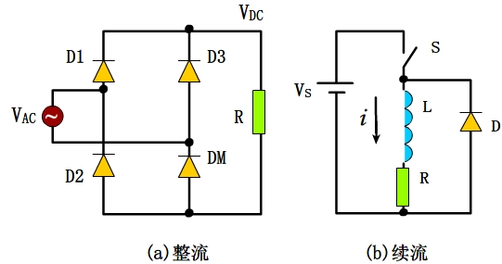



电力二极管的主要应用
整流
续流

Slide 31
2.3 半控器件—晶闸管
2.3.1 晶闸管的结构与工作原理
2.3.2 晶闸管的基本特性
2.3.3 晶闸管的主要参数
2.3.4 晶闸管的派生器件

Slide 32
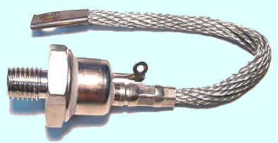
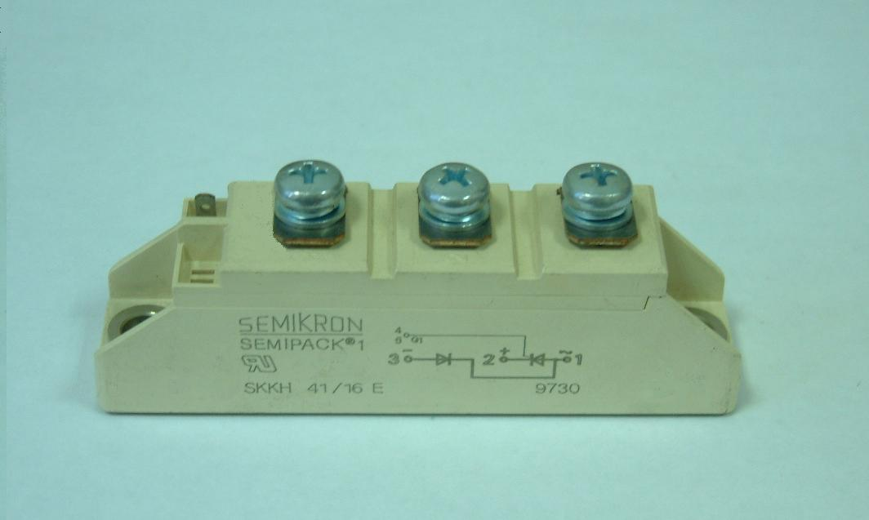
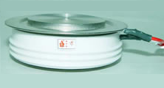
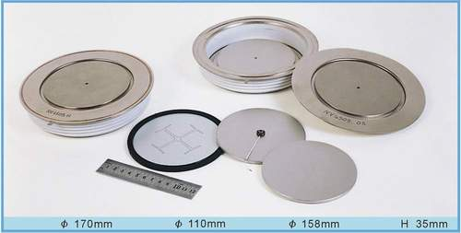
2.3 半控器件—晶闸管·引言
■晶闸管（Thyristor）是晶体闸流管的简称，又称作可控硅整流器
（Silicon Controlled Rectifier——SCR），以前被简称为可控硅。
■1956年美国贝尔实验室（Bell Laboratories）发明了晶闸管，
1957年美国通用电气公司开发出了世界上第一只晶闸管产品，1958年商业化。
■由于其能承受的电压和电流容量仍然是目前电力电子器件中最高
的，而且工作可靠，因此在大容量的应用场合仍然具有比较重要的地
位。
晶闸管及模块

Slide 33
2.3.1 晶闸管的结构与工作原理
常用晶闸管的结构
螺栓型晶闸管
晶闸管模块
平板型晶闸管外形及结构

Slide 34
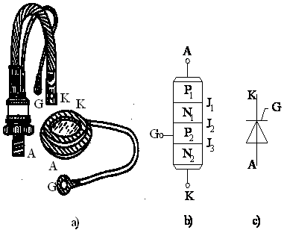
2.3.1 晶闸管的结构与工作原理
■晶闸管的结构
◆从外形上来看，晶闸管也主要有螺栓型和平板型两种封装结构 。
◆引出阳极A、阴极K和门极（控制端）G三个联接端。
◆内部是PNPN四层半导体结构。
图2-7 晶闸管的外形、结构和电气图形符号
a) 外形 b) 结构 c) 电气图形符号

Slide 35
2.3.1 晶闸管的结构与工作原理
晶闸管属于电流驱动、双极型、半控型器件，可等效为可控的单向导电开关。
反向承受一定电压，处于阻断截止状态。
正向承受一定电压，两个稳定的工作状态：高阻抗的阻断工作状态和低阻抗的导通工作状态。
对晶闸管的驱动
触发
产生注入门极的触发电流I_{G}的电路
图2-7 晶闸管的外形、结构和电气图形符号
门极触发电路

Slide 36
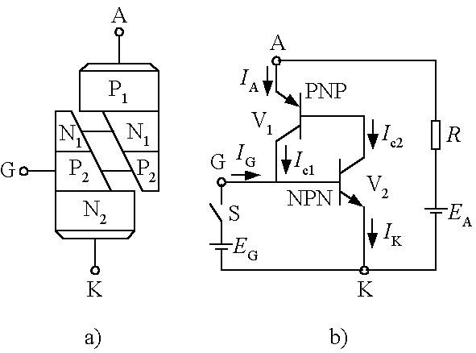

2.3.1 晶闸管的结构与工作原理
晶闸管的工作原理
晶闸管开通过程：强烈正反馈——
1、S闭合，IG建立，V2通
2、IC2使V1通
3、IC1使加剧V2通，进而加
剧V1通
4、即使S断开，仍导通，
不能控制判断
注入门极的触发电流I_{G}
图2-8 晶闸管的双晶体管模型及其工作原理

Slide 37
2.3.1 晶闸管的结构与工作原理
■晶闸管的工作原理
◆按照晶体管工作原理，可列出如下方程：
1、S闭合，IG建立，V2通
2、IC2使V1通
3、IC1使加剧V2通，进而加
剧V1通
4、即使S断开，仍导通，
不能控制判断
图2-8 晶闸管的双晶体管模型及其工作原理
a) 双晶体管模型 b) 工作原理

Slide 38

2.3.1 晶闸管的结构与工作原理
几种误导通的情况：
  阳极电压升高至相当高的数
  值造成雪崩效应
  阳极电压上升率du/dt过高
  结温较高
  光触发
    光触发可以保证控制电路与
    主电路之间的良好绝缘而应
    用于高压电力设备中，称为光控晶闸管（Light Triggered Thyristor——LTT）。
只有门极触发是最精确、迅速而可靠的控制手段。

Slide 39


2.3.2 晶闸管的基本特性
晶闸管的开通、关断规律：
    承受反向电压时，不论门极是否有触发电流，晶闸管都不会导通。
    1：承受正向电压时，2：在门极有触发电流的情况下晶闸管才能开通。
    晶闸管一旦导通，门极就失去控制作用。即使去除门极触发信号，仍然维持导通。自锁、掣住
    要使晶闸管关断，只能使晶闸管的电流降到接近于零的某一数值以下 。维持电流
晶闸管正常工作时的特性总结如下：
导通条件

Slide 40


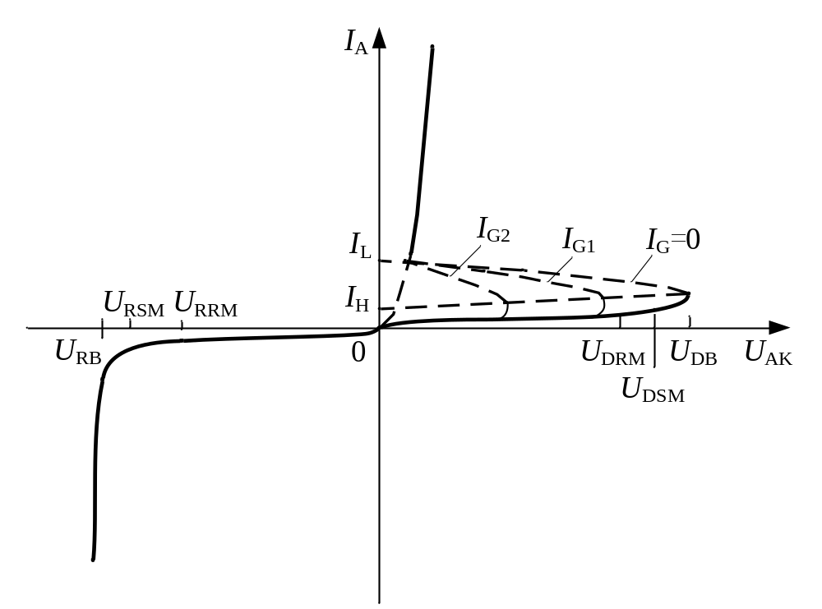

2.3.2 晶闸管的基本特性
1.阳极伏安特性
I_{G2}>I_{G1} >I_{G}
第Ⅰ象限是正向特性
第Ⅲ象限是反向特性

Slide 41
2.3.2 晶闸管的基本特性
◆晶闸管的伏安特性
☞正向特性
√当I_{G}=0时，施加正向电压，则晶闸管处于正向阻断状态，很小的正向漏电流流过。
√如果正向电压超过临界极限即正向转折电压U_{bo}，则漏电流急剧增大，器件开通 。
√随着门极电流幅值的增大，正向转折电压降低，晶闸管本身的压降很小，在1V左右。
√如果门极电流为零，并且阳极电流降至接近于零的某一数值I_{H}以下，则晶闸管又回到正向阻断状态，I_{H}称为维持电流。
+
I
A
正向转折电压U_{bo}
正向
导通
I
I
G2
I
G1
I
=
0
U
RSM
U
RRM
H
G
-
U
A
O
U
U
+
U
DRM
bo
A
U
DSM
雪崩
击穿
-
I
A
图2-9 晶闸管的伏安特性
IG2 >IG1 >IG

Slide 42
2.3.2 晶闸管的基本特性
☞反向特性
晶闸管上施加反向电压时，晶闸管处于反向阻断状态时，只有极小的反向漏电流流过。
当反向电压超过一定限度，到反向击穿电压后，外电路如无限制措施，则反向漏电流急剧增加，导致晶闸管反向击穿、损坏。

Slide 43
2.3.2 晶闸管的基本特性
2.动态特性
动态特性：晶闸管在阻断、导通这两种状态变换过程中所体现的特性，包括开通特性和关断特性。
开通特性：晶闸管在正向偏置并受到理想电流触发时的导通情况。
关断特性：已导通的晶闸管在施加反向电压时的关断情况。

Slide 44
2.3.2 晶闸管的基本特性
■动态特性
◆开通过程
☞由于晶闸管内部的正反馈
过程需要时间，再加上外电路
电感的限制，晶闸管受到触发
后，其阳极电流的增长不可能
是瞬时的。
☞延迟时间t_{d} (0.5~1.5μs)
上升时间t_{r} (0.5~3μs)
开通时间t_{gt}=t_{d}+t_{r}
☞延迟时间随门极电流的增
大而减小,上升时间除反映晶
闸管本身特性外，还受到外电
路电感的严重影响。提高阳极
电压,延迟时间和上升时间都
可显著缩短。
i
A
阳极电流稳态值的90%
100%
90%
阳极电流稳态值的10%
10%
0
t
d
t
r
t
u
AK
I
RM
O
t
t
U
RRM
t
rr
gr
图2-10 晶闸管的开通和关断过程波形

Slide 45
2.3.2 晶闸管的基本特性
◆关断过程
☞由于外电路电感的存在，关断过程，其阳极电流在衰减时必然也是有过渡过程的。
☞反向阻断恢复时间t_{rr}
正向阻断恢复时间t_{gr}
关断时间t_{q}=t_{rr}+t_{gr}
☞关断时间约几百微秒。
☞在正向阻断恢复时间内如果重新对晶闸管施加正向电压，晶闸管会重新正向导通，而不是受门极电流控制而导通。
i
A
100%
90%
反向恢复电流最大值
10%
0
t
d
t
r
t
u
AK
I
RM
O
t
尖峰电压
U
t
RRM
t
rr
gr
图2-10 晶闸管的开通和关断过程波形

Slide 46
2.3.3 晶闸管的主要参数
1）电压定额
断态重复峰值电压U_{DRM}
——在门极断路而结温为额定值时，允许重复加在器件上的正向峰值电压。
反向重复峰值电压U_{RRM}
——在门极断路而结温为额定值时，允许重复加在器件上的反向峰值电压。
通态（峰值）电压U_{T}
——晶闸管通以某一规定倍数的额定通态平均电流时的瞬态峰值电压。
使用注意：
通常取晶闸管的U_{DRM}和U_{RRM}中较小的标值作为该器件的额定电压。
选用时，一般取额定电压为正常工作时晶闸管所承受峰值电压2~3倍。

Slide 47
2.3.3 晶闸管的主要参数
2）电流定额
  通态平均电流 I_{T(AV）}
    ——在环境温度为40°C和规定的冷却状态下，稳定结温不超过额定结温时所允许流过的最大 工频 正弦 半波 电流的平均值。标称其额定电流的参数。
    ——使用时应按有效值相等的原则来选取晶闸管。
  维持电流 I_{H}
    ——使晶闸管维持导通所必需的最小电流。
  擎住电流 I_{L}
    ——晶闸管刚从断态转入通态并移除触发信号后， 能维持导通所需的最小电流。对同一晶闸管来说，通常I_{L}约为I_{H}的2~4倍。
  浪涌电流I_{TSM}
    ——指由于电路异常情况引起的并使结温超过额定结温的不重复性最大正向过载电流 。

Slide 48
2.3.3 晶闸管的主要参数
开通时间t_{gt}
关断时间t_{q}
断态电压临界上升率du/dt
——指在额定结温和门极开路的情况下，不导致晶闸管从断态到通 态转换的外加电压最大上升率。
——电压上升率过大，使充电电流足够大，就会使晶闸管误导通 。
  通态电流临界上升率di/dt
——指在规定条件下，晶闸管能承受而无有害影响的最大通态电流上升率。
——如果电流上升太快，可能造成局部过热而使晶闸管损坏。
3）动态参数

Slide 49
2.3.4 晶闸管的派生器件
1）快速晶闸管（Fast Switching Thyristor—— FST)
  有快速晶闸管和高频晶闸管。
  开关时间以及du/dt和di/dt耐量都有明显改善。
  普通晶闸管关断时间数百微秒，快速晶闸管数十微秒，高频晶闸管10μs左右。
  高频晶闸管的不足在于其电压和电流定额都不易做高。
  由于工作频率较高，不能忽略其开关损耗的发热效应。

Slide 50
2.3.4 晶闸管的派生器件
2）双向晶闸管（Triode AC Switch——TRIAC或Bidirectional triode thyristor）
可认为是一对反并联联接的普通晶闸管的集成。
有两个主电极T₁和T₂，一个门极G。
在第Ｉ和第III象限有对称的伏安特性。
不用平均值而用有效值来表示其额定电流值。
I
T
1
I
G
=
0
O
U
G
T
2
a)
b)
图1-10 双向晶闸管的电气图形符号和伏安特性
a) 电气图形符号 b) 伏安特性

Slide 51
2.3.4 晶闸管的派生器件
逆导晶闸管（Reverse Conducting Thyristor——RCT）
I
将晶闸管反并联一个二极管制作在同一管芯上的功率集成器件。
具有正向压降小、关断时间短、高温特性好、额定结温高等优点。
K
K
I
G
=
0
G
G
O
U
A
A
a)
b)
图1-11 逆导晶闸管的电气图形符号和伏安特性
a) 电气图形符号 b) 伏安特性

Slide 52
2.3.4 晶闸管的派生器件
光控晶闸管（Light Triggered Thyristor——LTT）
I
A
又称光触发晶闸管，是利用一定波长的光照信号触发导通的晶闸管。
光触发保证了主电路与控制电路之间的绝缘，且可避免电磁干扰的影响。
因此目前在高压大功率的场合。
A
强
光强度
弱
G
O
U
K
AK
a)
b)
图1-12 光控晶闸管的电气图形符号和伏安特性
a) 电气图形符号 b) 伏安特性

Slide 53
2.4 典型全控型器件
2.4.1 门极可关断晶闸管
2.4.2 电力晶体管
2.4.3 电力场效应晶体管
2.4.4 绝缘栅双极晶体管

Slide 54
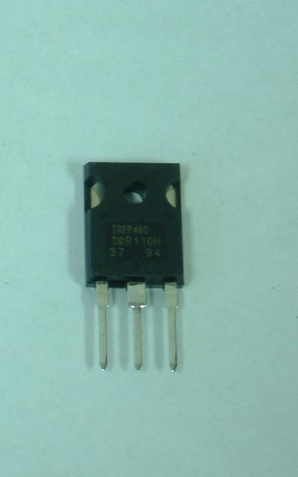
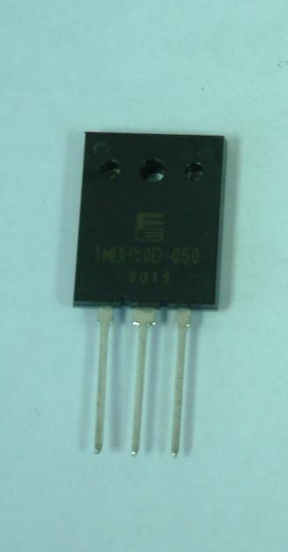
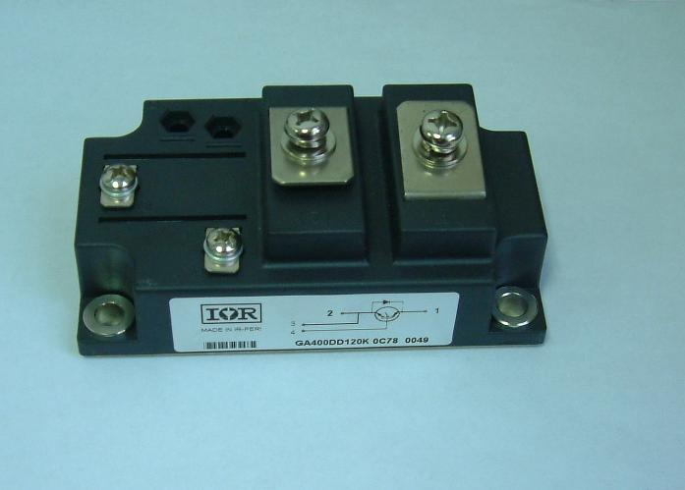
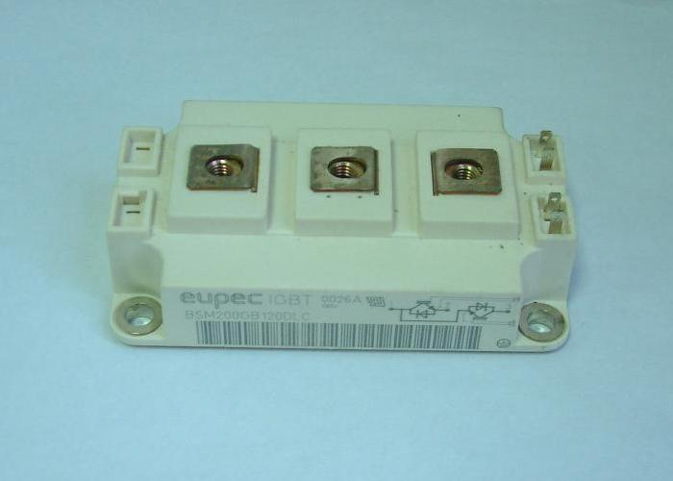
2.4 典型全控型器件·引言
■门极可关断晶闸管在晶闸管问世后不久出现。
■20世纪80年代以来，电力电子技术进入了一个
崭新时代。
■典型代表——门极可关断晶闸管、电力晶体管、
电力场效应晶体管、绝缘栅双极晶体管。
电力MOSFET
IGBT单管及模块

Slide 55
2.4.1 门极可关断晶闸管
门极可关断晶闸管（Gate-Turn-Off Thyristor —GTO）
  晶闸管的一种派生器件。
  可以通过在门极施加负的脉冲电流使其关断。
  GTO的电压、电流容量较大，与普通晶闸管接近，因而在兆瓦级以上的大功率场合仍有较多的应用。
  DATASHEET

Slide 56
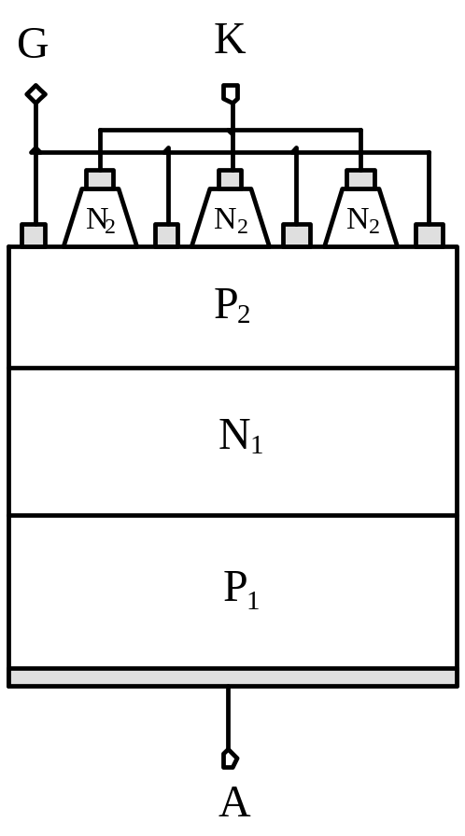
2.4.1 门极可关断晶闸管
  PNPN四层半导体结构
  阳极A、阴极K、门极G
与晶闸管的相同点
多元功率集成器件 内部包含数百个小GTO元
GTO元阳极共有
GTO元阴极、门极在器件内部并联
阴极呈岛状结构，周围被门极所包围，以减小门极和阴极之间的距离。阴极宽度越窄、门极与阴极距离越短（横向电阻小），越利于关断。
不同点

Slide 57
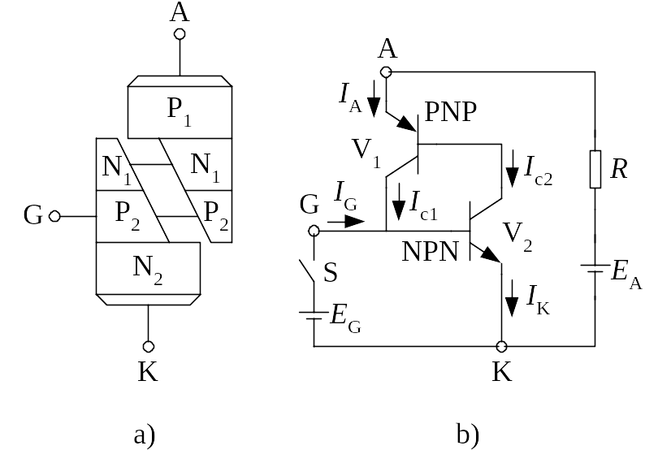
2.4.1 门极可关断晶闸管
工作原理： GTO开通过程，与普通晶闸管一样，可以用图1-7所示的双晶体管模型来分析。
图1-7 晶闸管的双晶体管模型及其工作原理
由P₁N₁P₂和N₁P₂N₂构成的两个晶体管V₁、V₂分别具有共基极电流增益α₁和α₂ 。
  α₁+α₂=1是器件临界导通的条件，大于1导通，小于1则关断。

Slide 58
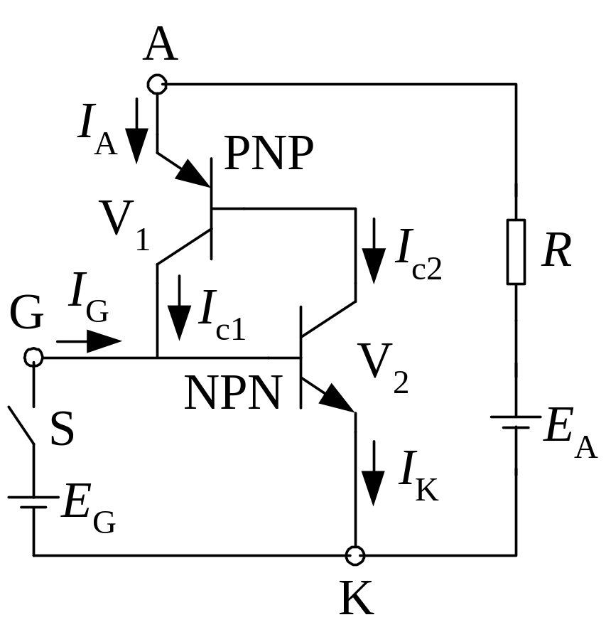
2.4.1 门极可关断晶闸管
GTO关断过程：强烈正
反馈——门极加负脉冲
即从门极抽出电流，则
I_{B2}减小，使I_{K}和I_{C2}减小，I_{C2}的减小又使 I_{A}和I_{C1}减
小，又进一步减小V₂的
基极电流。当I_{A}和I_{K}的减
小使α₁+α₂<1时，退出饱
和而关断。
工作原理

Slide 59
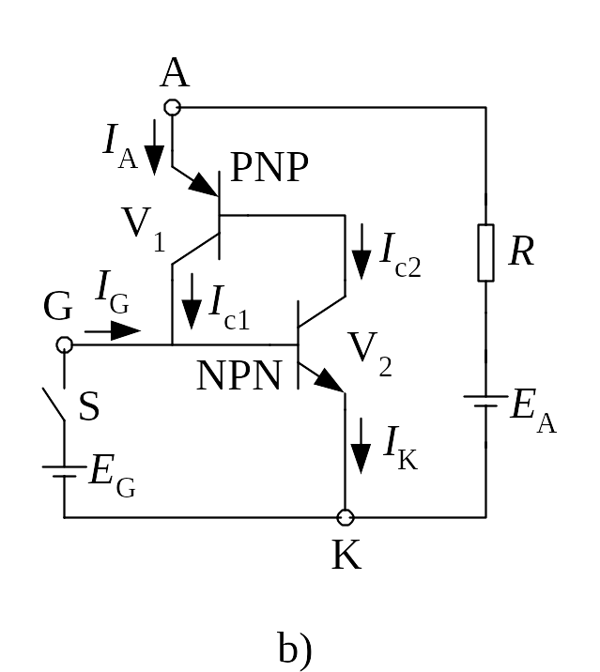
2.4.1 门极可关断晶闸管
GTO能够通过门极关断的原因是其与普通晶闸管有如下区别：
设计α₂较大，使晶体管V₂控 制灵敏，易于GTO。
导通时α₁+α₂更接近1， α₁+α₂＝1.05，导通时接近临界饱和，有利门极控制关断，但导通时管压降增大。
多元集成结构，使得P₂基区横向电阻很小，能从门极抽出较大电流。
图1-7 晶闸管的工作原理

Slide 60
2.4.1 门极可关断晶闸管
由上述分析我们可以得到以下结论：
☞GTO的导通过程与普通晶闸管是一样的，
只不过导通时饱和程度较浅。
☞而关断时，给门极加负脉冲，即从门极抽
出电流，当两个晶体管发射极电流I_{A}和I_{K}的
减小使α1+α2<1时，器件退出饱和而关断。
☞GTO的多元集成结构使得其比普通晶闸管
开通过程更快，承受di/dt的能力增强。

Slide 61
2.4.1 门极可关断晶闸管
■GTO的动态特性
◆开通过程与普通晶闸管类似。
◆关断过程
☞储存时间t_{s}
下降时间t_{f}
尾部时间t_{t}
☞通常t_{f}比t_{s}小得多，而t_{t}比t_{s}要长。
☞门极负脉冲电流幅值越大，前沿越陡， ts就越短。使门极负脉冲的后沿缓慢衰减，在tt阶段仍能保持适当的负电压，则可以缩短尾部时间。
i
等效晶体管从饱和区退至放大区，阳极电流逐渐减小时间
残存载流子复合所需时间
G
O
t
抽取饱和导通时储存的大量载流子的时间
i
t
t
t
t
t
A
d
r
s
f
t
I
90%
I
A
A
10%
I
A
0
t
t
t
t
t
t
t
t
0
1
2
3
4
5
6
图2-15 GTO的开通和关断过程电流波形

Slide 62
2.4.1 门极可关断晶闸管
GTO的主要参数
许多参数和普通晶闸管相应的参数意义相同，以下只介绍意义不同的参数。
  （1）开通时间t_{on}
  —— 延迟时间与上升时间之和。延迟时间一般约1~2μs，上升时间则随通态阳极电流的增大而增大。
（2） 关断时间t_{off}
  —— 一般指储存时间和下降时间之和，不包括尾部时间。下降时间一般小于2μs。
  不少GTO都制造成逆导型，类似于逆导晶闸管，需承受反压时，应和电力二极管串联 。

Slide 63
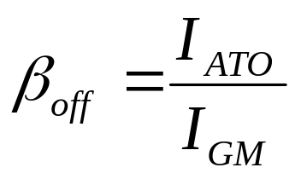
2.4.1 门极可关断晶闸管
（3）最大可关断阳极电流I_{ATO}
——GTO额定电流，由门极可靠关断为决定条件的最大阳极电流。
（4） 电流关断增益β_{off}
——最大可关断阳极电流与门极负脉冲电流最大值I_{GM}之比称为电流关断增益。
（1-8）
β_{off}一般很小，只有5左右，这是GTO的一个主要缺点。1000A的GTO关断时门极负脉冲电流峰值要200A 。

Slide 64
2.4.2 电力晶体管GTR （Giant Transistor）
■耐高电压、大电流的双极结型晶体管（Bipolar JunctionTransistor——BJT）
■GTR的结构和工作原理
◆与普通的双极结型晶体管基本原理是一样的。是通过控制基极电流来控制集电极电流的通断。
◆最主要的特性是耐压高、电流大、开关特性好。
◆主要应用于交流电机调速、不间断电源（UPS以及家用电器等中小容量的变流装置中。
电力晶体管

Slide 65
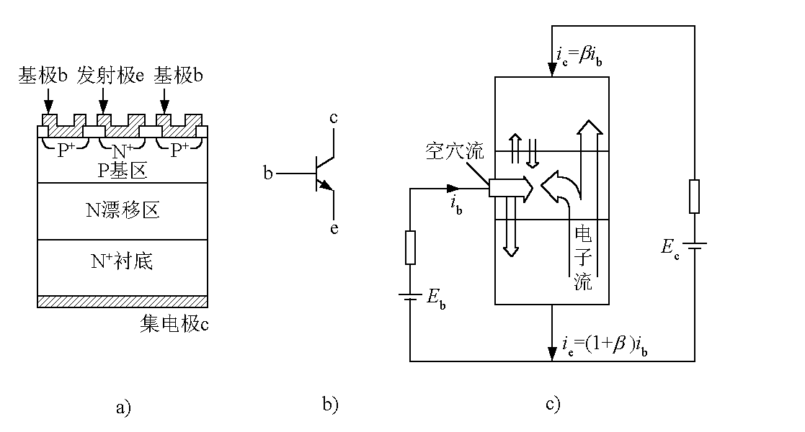
2.4.2 电力晶体管
+表示高掺杂浓度，-表示低掺杂浓度
图2-16 GTR的结构、电气图形符号和内部载流子的流动
a) 内部结构断面示意图 b) 电气图形符号 c) 内部载流子的流动
◆ GTR的结构
☞采用至少由两个晶体管按达林顿接法组成的单元结构，并采用集
成电路工艺将许多这种单元并联而成。
☞ GTR是由三层半导体（分别引出集电极、基极和发射极）形成
的两个PN结（集电结和发射结）构成，多采用NPN结构。

Slide 66

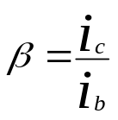
2.4.2 电力晶体管
☞在应用中，GTR一般采用共发射极接法。集电极电流i_{c}与基极电流i_{b}之比为
i
=
β
i
c
b
(2-9)
β称为GTR的电流放大系数，它反映了基极电流对集电极电流的控制能力。当考虑到集电极和发射极间的漏电流I_{ceo}时，i_{c}和i_{b}的关系为
空穴流
i
b
电
E
子
c
流
(2-10)
E
b
i
=(1+
β
)
i
e
b
☞单管GTR的β 值比处理信息用的小功率晶体管小得多，通常为10左右，采用达林顿接法可以有效地增大电流增益。
c)
图2-16 c) 内部载流子的流动

Slide 67
2.4.2 电力晶体管
■GTR的基本特性
◆静态特性
☞在共发射极接法时的典
型输出特性分为截止区、放
大区和饱和区三个区域。
☞在电力电子电路中，
GTR工作在开关状态，即工
作在截止区或饱和区。
☞在开关过程中，即在截
止区和饱和区之间过渡时，
一般要经过放大区。
I
c
饱和区
放大区
i
b3
i
b2
i
b1
i
<
i
<
i
b1
b2
b3
截止区
O
U
图2-17 共发射极接法时
GTR的输出特性
ce

Slide 68
2.4.2 电力晶体管
◆动态特性
☞开通过程
√需要经过延迟时间t_{d}和上升时 间t_{r}，二者之和为开通时间t_{on}。
☞关断过程
√需要经过储存时间t_{s}和下降时间t_{f}，二者之和为关断时间t_{off}。
☞GTR的开关时间在几微秒以内，比晶闸管和GTO都短很多。
i
b
I
90%
I
b1
b1
10%
I
b1
0
t
主要是由发射结势垒电容和集电结势垒电容充电产生的。
I
是用来除去饱和导通时储存在基区的载流子的，是关断时间的主要部分。
b2
t
on
t
off
i
t
d
t
r
t
s
t
f
c
I
cs
90%
I
cs
10%
I
cs
0
t
t
t
t
t
t
t
0
1
2
3
4
5
图2-18 GTR的开通和关断过程电流波形

Slide 69
2.4.2 电力晶体管
■GTR的主要参数
◆电流放大倍数β、直流电流增益h_{FE}、集电极与发射极间漏电流I_{ceo}、
集电极和发射极间饱和压降U_{ces}、开通时间t_{on}和关断时间t_{off}
◆最高工作电压
☞GTR上所加的电压超过规定值时，就会发生击穿。
☞击穿电压不仅和晶体管本身的特性有关，还与外电路的接法有关。
☞发射极开路时集电极和基极间的反向击穿电压BU_{cbo}
基极开路时集电极和发射极间的击穿电压BU_{ceo}
发射极与基极间用电阻联接或短路联接时集电极和发射极间的击穿电压BU_{cer}和BU_{ces}
发射结反向偏置时集电极和发射极间的击穿电压BU_{cex}
且存在以下关系：
☞实际使用GTR时，为了确保安全，最高工作电压要比BU_{ceo}低得
多。

Slide 70
2.4.2 电力晶体管
◆集电极最大允许电流I_{cM}
☞规定直流电流放大系数h_{FE}下降到规定的
1/2~1/3时所对应的I_{c}。
☞实际使用时要留有较大裕量，只能用到I_{cM}的
一半或稍多一点。
◆集电极最大耗散功率P_{cM}
☞指在最高工作温度下允许的耗散功率。
☞产品说明书中在给出P_{cM}时总是同时给出壳温
T_{C}，间接表示了最高工作温度。

Slide 71
2.4.2 电力晶体管
■GTR的二次击穿现象与安全工作区
◆当GTR的集电极电压升高至击穿电压时，集电极电流迅速增大，
这种首先出现的击穿是雪崩击穿，被称为一次击穿。
◆发现一次击穿发生时如不有效地限制电流，I_{c}增大到某个临界点时
会突然急剧上升，同时伴随着电压的陡然下降，这种现象称为二次击
穿。
◆出现一次击穿后，GTR一般不会损坏，二次击穿常常立即导致器
件的永久损坏，或者工作特性明显衰变，因而对GTR危害极大。
◆安全工作区（Safe Operating Area——SOA）
☞将不同基极电流下二次击穿的临界点
连接起来，就构成了二次击穿临界线。
☞GTR工作时不仅不能超过最高电压
U_{ceM}，集电极最大电流I_{cM}和最大耗散功
率P_{cM}，也不能超过二次击穿临界线。
二次击穿功率
I
c
I
cM
P
SB
SOA
P
cM
O
U
U
ceM
ce
图2-19 GTR的安全工作区

Slide 72
2.4.3 功率场效应晶体管Power MOSFET
电力场效应晶体管
功率场效应晶体管，是一种单极型电压控制器件，通过栅极电压来控制漏极电流。
显著优点：
驱动电路简单，驱动功率小
开关速度快（10~100ns），工作频率高可达1MHz
不存在二次击穿问题
其缺点是电流容量小，耐压低，通态压降大。
功率场效应晶体管适用于开关电源、高频感应加热等高频场合，但不适用于大功率装置。

Slide 73
2.4.3 功率场效应晶体管
主要分类
结型——静电感应晶体管
种类
绝缘栅型按导电沟道
P沟道 空穴
N沟道 电子
增强型 U_{GS}=0时，无导电沟道， I_{D}=0
耗尽型 U_{GS}=0时，存在导电沟道
电压电流能力
小功率MOS横向导电
利用V型槽实现垂直导电
VVMOSFET
具有垂直导电双扩散MOS结构
VDMOSFET
功率MOSFET垂直导电

Slide 74
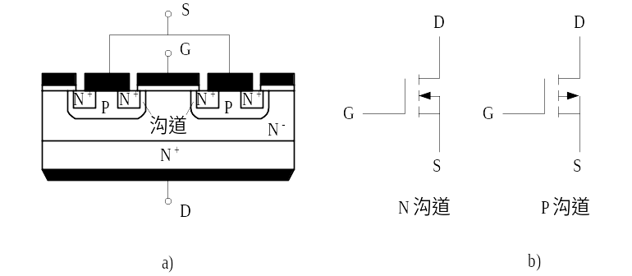
2.4.3 电力场效应晶体管
◆电力MOSFET的结构
☞是单极型晶体管。
☞电力MOSFET大都采用了垂直导电结构，大大提高了器件的耐压和耐电流能力。
☞电力MOSFET也是多元集成结构。
图2-20 电力MOSFET的结构 和电气图形符号
内部结构断面示意图
b) 电气图形符号

Slide 75
2.4.3 电力场效应晶体管
(1) N 沟道电力MOSFET的工作原理
☞截止：当漏源极间接正电压，栅极和源极间电压为零时，漏源极之间无电流流过。
☞导通
√在栅极和源极之间加一正电压U_{GS}，大于开启电压U_{T}时，，漏极和源极导电。
漏极 D
i_{D}
+
栅极
G
u_{DS}
正常工作使用正电源， u_{GS}>0,开关导通将衬底接源极或系统低电平
B
衬
底
-
+
u_{GS} u_{GS}
-
源极 S

Slide 76
(1) P沟道电力MOSFET的工作原理
漏极 D
参考方向
i_{D}
P 沟道增强型 MOS 管
与 N 沟道有对偶关系。
+
栅极
G
u_{DS}
B
衬
底
-
+
开启电压
U_{TP} = - 2 V
u_{GS}
-
源极 S
正常工作使用负电源， uGS>0,开关导通
将衬底接源极或系统高电平

Slide 77
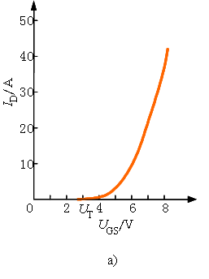
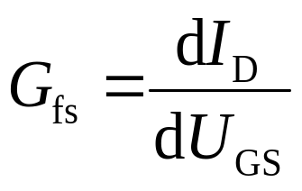
2.4.3 电力场效应晶体管
■电力MOSFET的基本特性
◆静态特性
☞转移特性
√指漏极电流I_{D}和栅源间电压
U_{GS}的关系，反映了输入电压和输
出电流的关系 。
√I_{D}较大时，I_{D}与U_{GS}的关系近似
线性，曲线的斜率被定义为
MOSFET的跨导G_{fs}，即
(2-11)
图2-21 电力MOSFET的
转移特性和输出特性
a) 转移特性
√是电压控制型器件，其输入阻
抗极高，输入电流非常小。

Slide 78
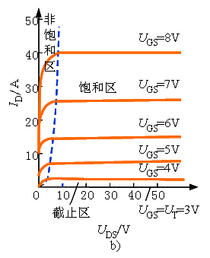
2.4.3 电力场效应晶体管
☞输出特性
√是MOSFET的漏极伏安特性。
√截止区（对应于GTR的截止区）、饱和区（对应于GTR的放大区）、非饱和区（对应于GTR的饱和区）三个区域，饱和是指漏源电压增加时漏极电流不再增加，非饱和是指漏源电压增加时漏极电流相应增加。
√工作在开关状态，即在截止区和非饱和区之间来回转换。
图2-21 电力MOSFET的转移特性和输出特性
b) 输出特性

Slide 79
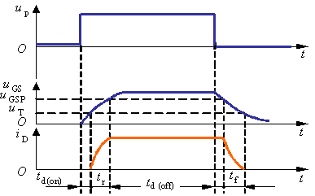
2.4.3 电力场效应晶体管
◆动态特性
☞开通过程
√开通延迟时间t_{d(on)}
电流上升时间t_{r}
电压下降时间t_{fv}
开通时间t_{on}= t_{d(on)}+t_{r}+ t_{fv}
☞关断过程
√关断延迟时间t_{d(off)}
电压上升时间t_{rv}
电流下降时间t_{fi}
关断时间t_{off} = t_{d(off)} +t_{rv}+t_{fi}
☞MOSFET的开关速度和其输入
电容的充放电有很大关系，可以降
低栅极驱动电路的内阻R_{s}，从而减
小栅极回路的充放电时间常数，加
快开关速度。
+
U
E
u_{p}为矩形脉冲电压信号源，R_{s}为信号源内阻，R_{G}为栅极电阻，R_{L}为漏极负载电阻，R_{F}用于检测漏极电流。
R
L
i
D
R
s
R
G
u
GS
R
F
i
信号
u
p
D
(a)
(b)
图2-22 电力MOSFET的开关过程 a)测试电路 b) 开关过程波形

Slide 80
2.4.4 绝缘栅双极晶体管
IGBT
绝缘栅双极晶体管，是一种复合型电压控制器件。
显著优点：它将MOSFET 和GTR的优点集于一身，耐压高、电流大、工作频率高、通态压降低、驱动功率小、无二次击穿、安全工作区宽、热稳定性好 。
中小功率电力电子设备的主导器件，随着其电压和电流容量的不断升高，有进一步取代GTO的趋势 。

Slide 81
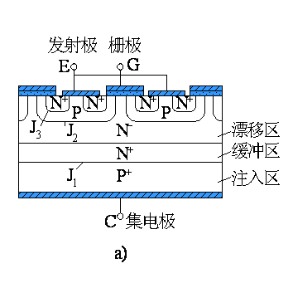
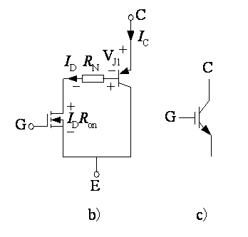
2.4.4 绝缘栅双极晶体管
■IGBT的结构和工作原理
◆IGBT的结构
☞是三端器件，有栅极G、 集电极C和发射极E。
☞多一层P⁺注入区，实现对漂移区电导率进行调 制，使得IGBT具有很强的通流能力。
☞简化等效电路表明，IGBT是用GTRMOSFET组成的达林顿结构，相当于一个由MOSFET驱动的厚基区PNP晶体管。
R_{N}为晶体管基区内的调制电阻。
图2-23 IGBT的结构、简化等效电路和电气图形符号a) 内部结构断面示意图 b) 简化等效电路 c) 电气图形符号

Slide 82
2.4.4 绝缘栅双极晶体管
◆N沟道IGBT的工作原理
☞是一种场控器件。
☞其开通和关断是由栅极和发射极间的电压U_{GE}决定的。
√当U_{GE}为正且大于开启电压U_{GE(th)}时，MOSFET内形成沟道，并为晶体管提供基极电流进而使IGBT导通。
√当U_{GE}为反向电压或不加信号时，MOSFET内的沟道消失，晶体管的基极电流被切断，使得IGBT关断。
☞电导调制效应使得电阻R_{N}减小，这样高耐压的IGBT也具有很小的通态压降。

Slide 83
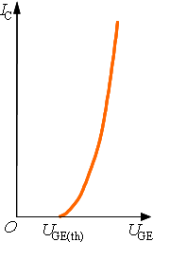
2.4.4 绝缘栅双极晶体管
■IGBT的基本特性
◆静态特性
☞转移特性----表征U_{GE}对I_{C}的控制能力
√描述的是集电极电流 I_{C}与栅射电压U_{GE}之间关系：当U_{GE}小于开启电压时，IGBT处于关断状态；当U_{GE}大于开启电压时，IGBT 开通，导通后，IC 与U_{GE} 基本呈线性
√开启电压U_{GE(th)}是IGBT能实现电导调制而导通的最低栅射电压，随温度升高而略有下降。
（a）
图2-24 IGBT的转移特性和输出特性 a) 转移特性

Slide 84
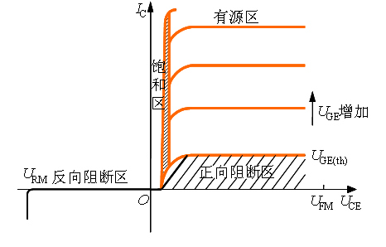
2.4.4 绝缘栅双极晶体管
☞输出特性（伏安特性）
√描述的是以栅射电压U_{GE}为参考变量时，集电极电流I_{C}与集射极间电压U_{CE}之间的关系。
√分为三个区域：正向阻断区、有源区和饱和区。
√当U_{CE}<0时，IGBT为反向阻断工作状态。
√在电力电子电路中，IGBT工作在开关状态，即正向阻断区和饱和区之间来回转换。
(b)
图2-24 IGBT的转移特性和输出特性 b) 输出特性

Slide 85
2.4.4 绝缘栅双极晶体管
正向截止区：当U_{GE}<U_{T}时，IGBT处于截止状态，微弱漏电流。-----发射结和集电结反偏

Slide 86
2.4.4 绝缘栅双极晶体管
有源区：当U_{GE}>U_{T}时且一定时，IGBT处于有源区。集电极电流I_{C}大小几乎不随u_{CE}而变化，其大小取决于u_{GE}。-----发射结正偏，集电结反偏

Slide 87
2.4.4 绝缘栅双极晶体管
饱和区：不同的U_{GE}几条曲线几乎重叠，集电极电流I_{C}与u_{CE}成线性关系，不随u_{GE}而变化， IGBT处于饱和区，导通压降较小。---发射结和集电结正偏

Slide 88
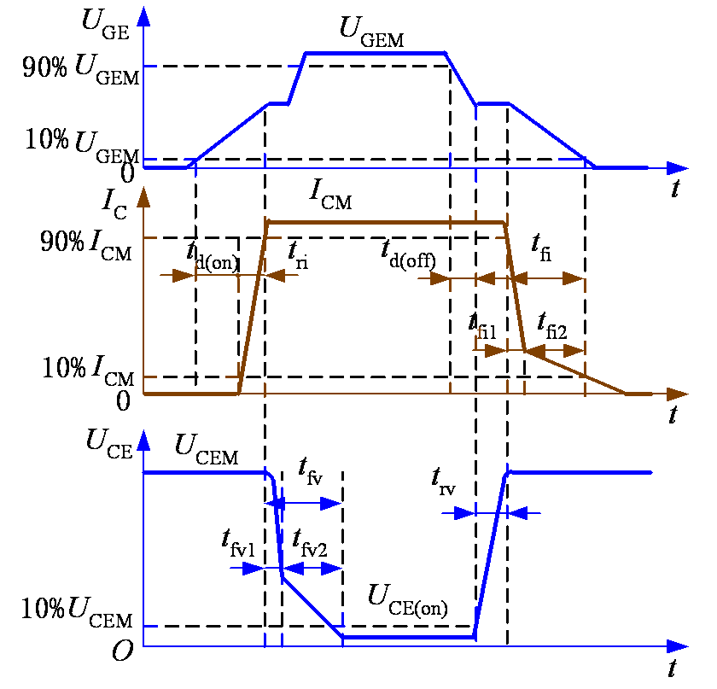
2.4.4 绝缘栅双极晶体管
◆动态特性
☞开通过程
√开通延迟时间t_{d(on)}
电流上升时间t_{r}
电压下降时间t_{fv}
开通时间t_{on}= t_{d(on)}+t_{r}+ t_{fv}
√t_{fv}分为t_{fv1}和t_{fv2}两段。
☞关断过程
√关断延迟时间t_{d(off)}
电压上升时间t_{rv}
电流下降时间t_{fi}
关断时间t_{off} = t_{d(off)} +t_{rv}+t_{fi}
√t_{fi}分为t_{fi1}和t_{fi2}两段
☞引入了少子储存现象，因而
IGBT的开关速度要低于电力
MOSFET。
图2-25 IGBT的开关过程

Slide 89
主要参数
2.4.4 绝缘栅双极晶体管
集射极击穿电压U_{CES} 决定器件的最高工作电压，由内部的PNP晶体管所能承受的击穿电压确定。随温度的升高而增大。
最大栅射极电压 栅射极电压是由栅极氧化层的厚度和特性所限制的，为了限制故障电流、确保长期使用的可靠性，应将栅极电压限制在20V之内，其最佳值一般取15V左右 。

Slide 90
2.4.4 绝缘栅双极晶体管
集电极连续电流I_{C} 、集电极峰值电流I_{CM} 表征电流容量，额定电流。集电极连续电流I_{C}主要受结温限制。集电极峰值电流I_{CM}为避免掣住效应而定义。只要不超过额定结温，IGBT可以工作在峰值电流范围内，峰值电流大约是额定值的2倍。
最大集电极功率P_{CM} 在正常工作温度下允许的最大耗散功率 。

Slide 91
4 IGBT的掣住效应和安全区
2.4.4 绝缘栅双极晶体管
掣住效应（自锁效应）
  IGBT内部存在寄生晶闸管，若集电极电流过大 或du_{CE}/dt过大 ，寄生晶闸管将开通，栅极就失去对集电极电流的控制作用，导致集电极电流增大，造成器件损坏。这种电流失控现象被称为掣住效应或自锁效应。静态、动态。温度升高
  动态掣住效应比静态掣住效应所允许的集电极电流小。因此IGBT所允许的最大集电极电流实际上根据动态掣住效应确定。限制电流容量原因之一

Slide 92
4 IGBT的掣住效应和安全区
2.4.4 绝缘栅双极晶体管
正向偏置安全工作区 规范开通过程、通态工作点最大集电极电流、最大集射极间电压和最大集电极功耗确定IGBT在导通工作状态的参数极限 范围。
反向偏置安全工作区 规范关断过程、断态工作点最大集电极电流、最大集射极间电压和最大最大允许电压上升率确定IGBT在阻断工作状态的参数极限 范围。

Slide 93
2.4.4 绝缘栅双极晶体管
◆IGBT的特性和参数特点可以总结如下：
☞开关速度高，开关损耗小。
☞在相同电压和电流定额的情况下，IGBT的安
全工作区比GTR大，而且具有耐脉冲电流冲击的
能力。
☞通态压降比VDMOSFET低，特别是在电流较
大的区域。
☞输入阻抗高，其输入特性与电力MOSFET类
似。
☞与电力MOSFET和GTR相比，IGBT的耐压和
通流能力还可以进一步提高，同时保持开关频率高
的特点。

Slide 94
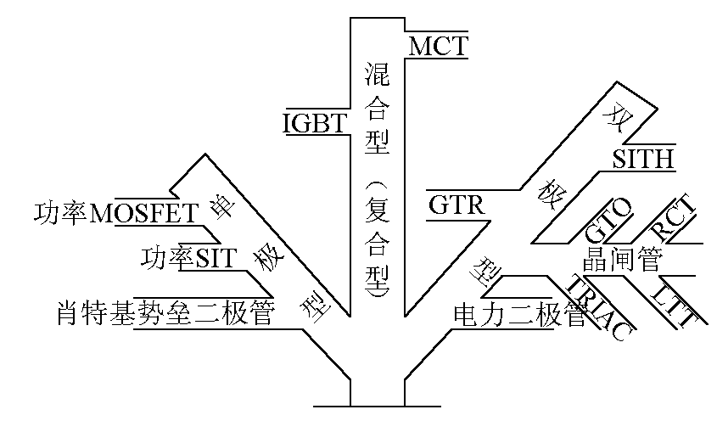
本章小结
主要内容
  全面介绍各种主要电力电子器件的基本结构、工作原理、基本特性和主要参数等。
电力电子器件类型归纳
  单极型：电力MOSFET和SIT
  双极型：电力二极管、晶闸管、GTO、GTR和SITH
  复合型：IGBT和MCT
图1-42 电力电子器件分类“树”

Slide 95
器件
优点
缺点
应用领域
GTR
耐压高，电流大，开关特性好，通流能力强，饱和压降低
开关速度低，电流驱动型需要驱动功率大，驱动电路复杂，存在2次击穿问题
UPS、空调等中小功率中频场合
GTO
电压、电流容量很大，适用于大功率场合，具有电导调制效应，其通流能力很强
电流关断增益小，关断时门极负脉冲电流大，开关速度低，驱动功率大，驱动电路复杂，开关频率低
高压直流输电、高压静止无功补偿、高压电机驱动、电力机车地铁等高压大功率场合。
MOSFET
开关速度快，开关损耗小，工作频率高，门极输入阻抗高，热稳定性好，驱动功率小，驱动电路简单，没有2次击穿
电流容量小，耐压低，通态损耗较大，一般适合于高频小功率场合
开关电源、日用电气、民用军用高频电子产品
IGBT
开关速度高，开关损耗小，通态压降低，电压、电流容量较高。门极输入阻抗高，驱动功率小，驱动电路简单
开关速度不及电力MOSFET，电压、电流容量不及GTO。
电机调速，逆变器、变频器等中等功率、中等频率的场合，已取代GTR。应用最广泛的电力电子器件。

Slide 96
习题
请在空格内标出下面元件的简称：
电力晶体管 ；
可关断晶闸管 ；
功率场效应晶体管 ；
绝缘栅双极型晶体管 ；
IGBT是 和 的复合管。

